Slide 1

KT AIVLE School
1차 미니프로젝트
AI 1반 1조 –
구종한, 김효연, 박지성, 조강윤, 최재영, 황은비
Let’s make it possible

Slide 2
목차
가설 수립
가설검증과정 (이변량 분석, 단변량 분석)
최종 : 솔루션 도출

Slide 3
가설 수립
가설1) 승객수 대비 노선 수가 적은 자치구에
버스 노선 추가가 필요하다
가설2) 혼합도가 높은 곳에 노선 추가가 필요하다
가설3) 인구 수가 적으면 이동시간이 길다
가설4) 서비스 업종과 교육시설의 분포도가 높은 지역일수록 버스 이용량이 높을 것이다.

Slide 4
가설 검증 과정
단변량 분석
이변량 분석
결론

Slide 5
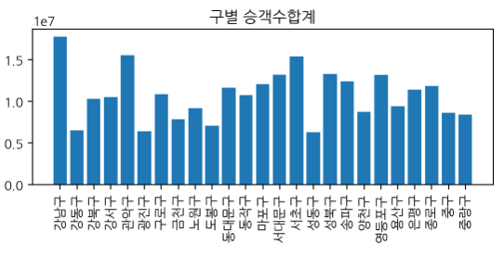
가설1 승객수 대비 노선 수가 적은 자치구에 버스 노선 추가가 필요하다
단변량 분석
| 구별 승객수
강남구>관악구>서초구 순으로 승객수가 많음을 볼 수 있음
강동구,광진구,성동구가 승객수가 가장 적음을 볼 수 있음

Slide 6
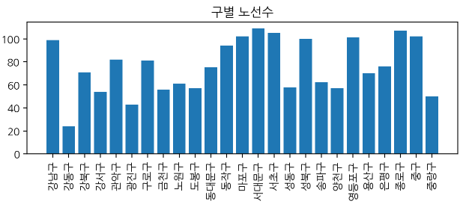
가설1 승객수 대비 노선 수가 적은 자치구에 버스 노선 추가가 필요하다
단변량 분석
| 구별 노선수
서대문구>종로구>강남구 순으로 노선수가 많음을 볼 수 있음
강동구<광진구<중량구가 승객수가 가장 적음을 볼 수 있음

Slide 7
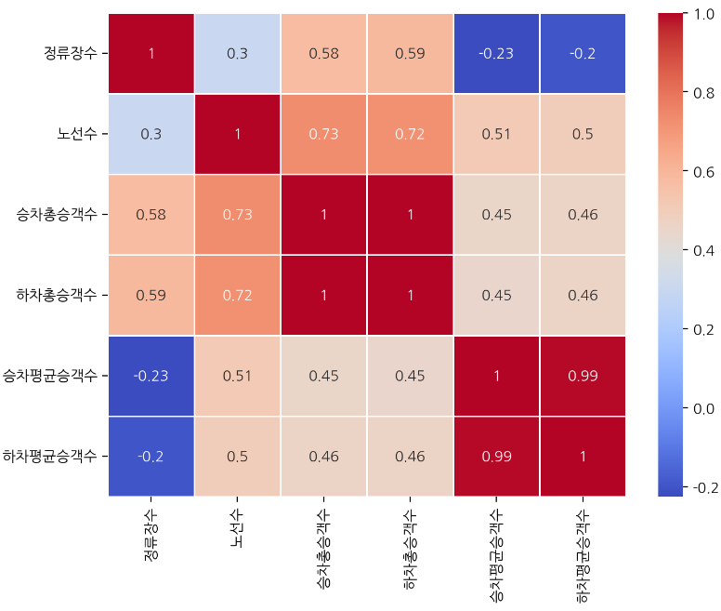
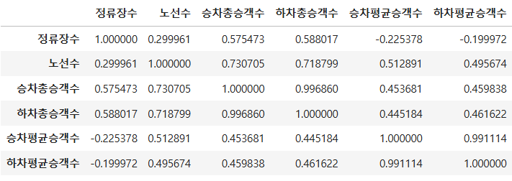
가설1 승객수 대비 노선 수가 적은 자치구에 버스 노선 추가가 필요하다
이변량 분석
| 노선 수와 승차/하차 총 승객수 간의 강한 양의 상관관계
노선 수가 많아질수록 승차 및 하차하는 승객수가 많아지는 경향이 있다는 것을 확인할 수 있음
노선 수가 증가하면 더 많은 사람들이 자치구의 버스를 이용하게 됨

Slide 8

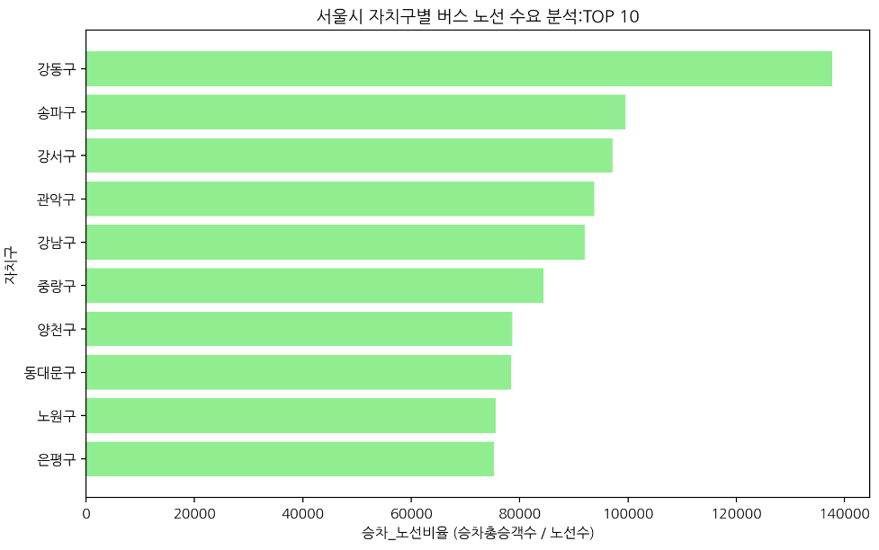
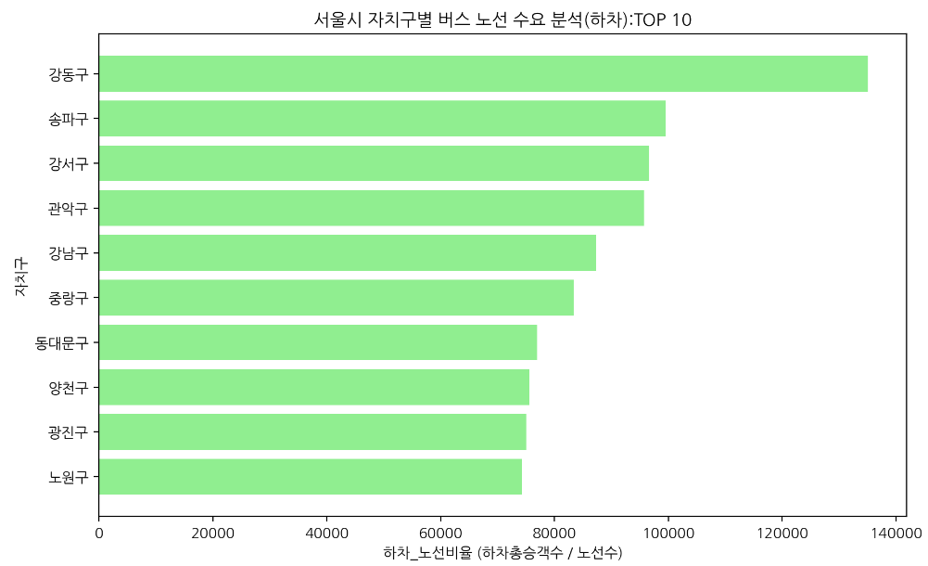
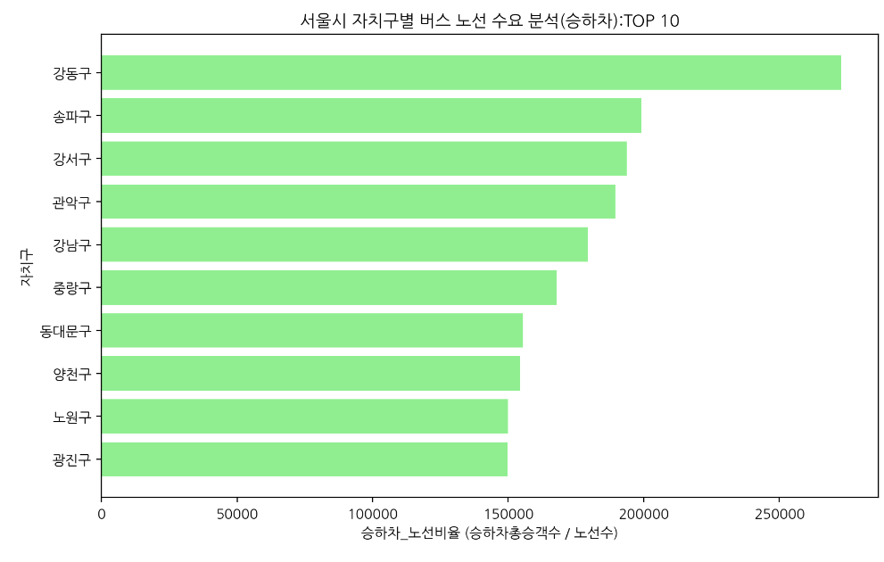
가설1 승객수 대비 노선 수가 적은 자치구에 버스 노선 추가가 필요하다
가설 검정
자치구별 버스 노선 수는 해당 자치구의 승차 총 승객 수와 관련이 큼
따라서 승차 총 승객 수가 많은 지역은
더 많은 버스 노선이 필요할 가능성이 크다
결론
버스 노선이 적은 자치구에 추가 노선을 배치하는 것이 승객 수 증가에 크게 기여할 수 있음
노선수 대비 승하차 인원수가 큰 강동구, 송파구, 관악구를
기반으로 노선수를 추가 배치하는 것을 추천함

Slide 9
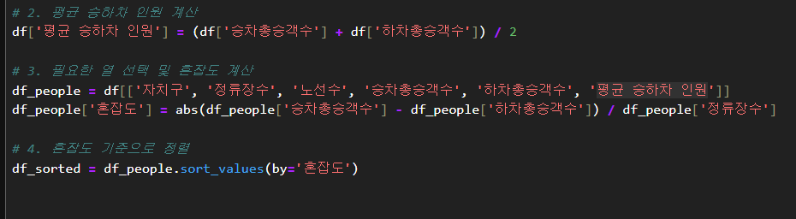
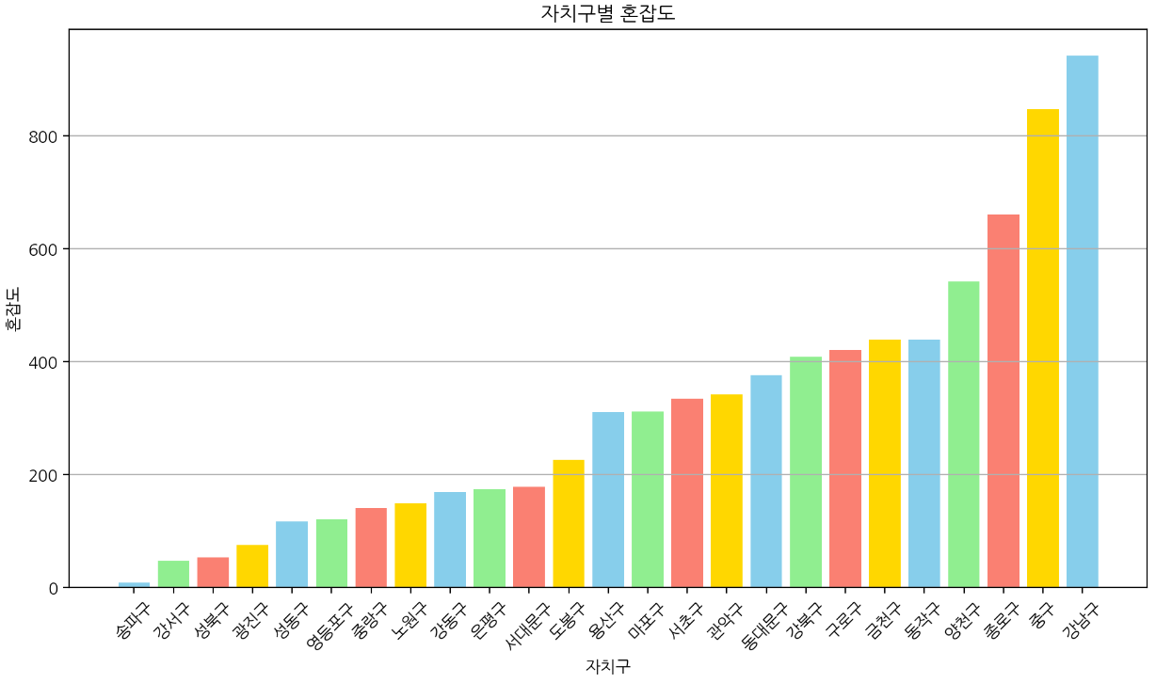
가설2 - 혼잡도가 높은 곳에 추가 노선이 필요하다
가설 검정
승차총승객수 + 하차총승객수를 ‘정류장 수’로 나누어 혼잡도 열을 추가함 따라서
혼잡도를 기준으로 분석을 진행함
결론
강남구, 중구, 종로구 순으로혼잡도가 높은 것을 알 수 있음

Slide 10
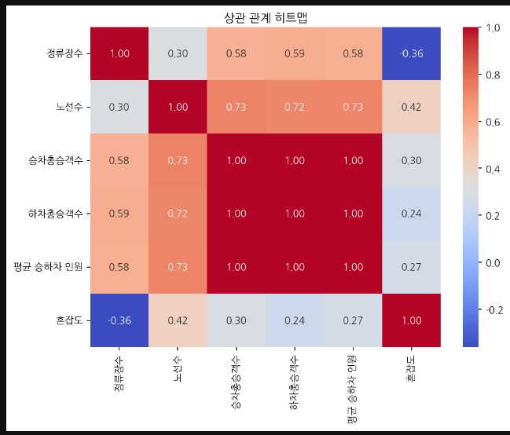
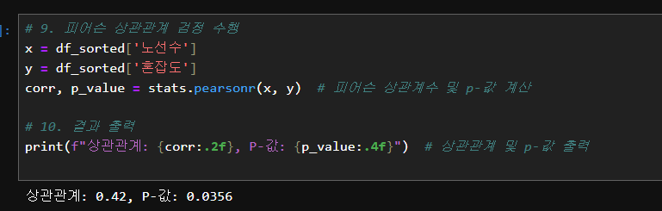
가설2 - 혼잡도가 높은 곳에 추가 노선이 필요하다
이변량 분석
혼잡도와 노선수 간의 상관계수 : 0.4219
* 중간 정도의 양의 상관관계인 것을 확인
혼잡도와 노선도의 피어슨 상관관계 분석 p-value : 0.0356
혼잡도와 노선수 사이에 관계는 있으나
노선수를 늘린다고해서 혼잡도가 줄어들진 않았다!

Slide 11
가설3 이동인구대비-인구가 적으면 이동시간이 길다
귀무가설(H0) : 인구가 적으면 이동시간이 길다
대립가설(H1) : 인구가 적으면 이동시간이 길지 않다

Slide 12
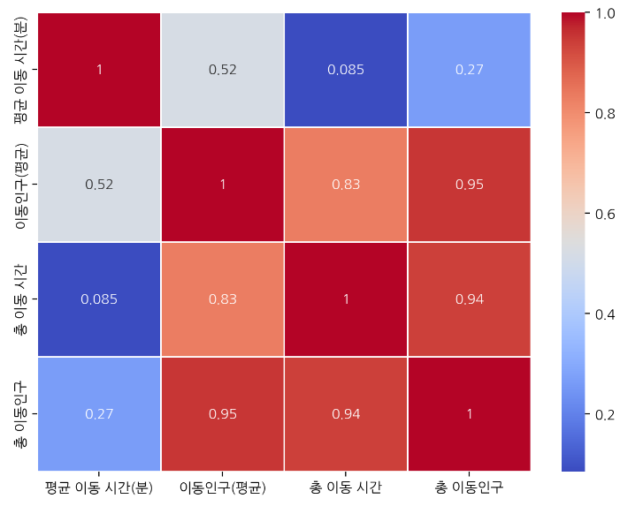

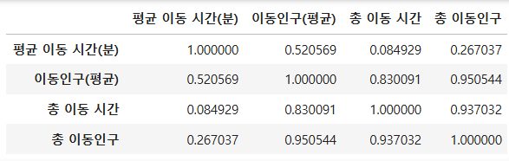
가설3 이동인구대비-인구가 적으면 이동시간이 길다
이변량 분석
동인구 평균과 평균 이동 시간 상관계수:0.52
* 중간 정도의 양의 상관관계이지만, 다른 변수들과 비교했을 때 비교적 높은 상관 관계인 것을 확인
* 이동 시간, 이동 인구와 같은 변수가 서로 높은 상관관계를 가지는 것을 확인

Slide 13
가설3 이동인구대비-인구가 적으면 이동시간이 길다
귀무가설 (H0): 인구가 적으면 이동시간이 길다
대립가설 (H1): 인구가 적으면 이동시간이 길지 않다
결론
→ 귀무가설 기각
인구가 적다고 해서 이동 시간이 길다고 단정지을 수 없다

Slide 14
가설4 서비스 업종과 교육시설의 분포도가 높은 지역일수록 버스 이용량이 높을 것이다.
서비스업종과 교육시설의 분포도가 높은 자치구가 대중교통, 버스를 더 자주 이용할 것이라 예상
→ 해당되는 자치구에 더 많은 버스 노선이 필요할 것이다.
*서비스업 : 한식 일반 음식점업, 두발미용업, 커피전문점, 기타주점업, 한식 육류요리 전문점
*교육시설 : 일반 교과 학원

Slide 15
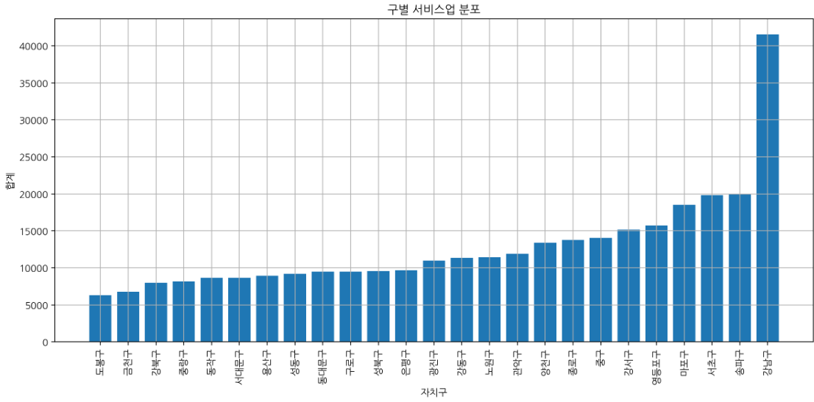
가설4 서비스 업종과 교육시설의 분포도가 높은 지역일수록 버스 이용량이 높을 것이다.
이변량 분석
서비스업과 교육시설의 분포를 구별로 나타낸 것이다.
강남구가 앞도적으로 서비스업과 교육시설이 많다는 것을 볼 수 있다.
*합계: 서비스업과 교육시설을 모두 합한 변수
*서비스업 : 한식 일반 음식점업, 두발미용업, 커피전문점, 기타주점업, 한식 육류요리 전문점
*교육시설 : 일반 교과 학원

Slide 16
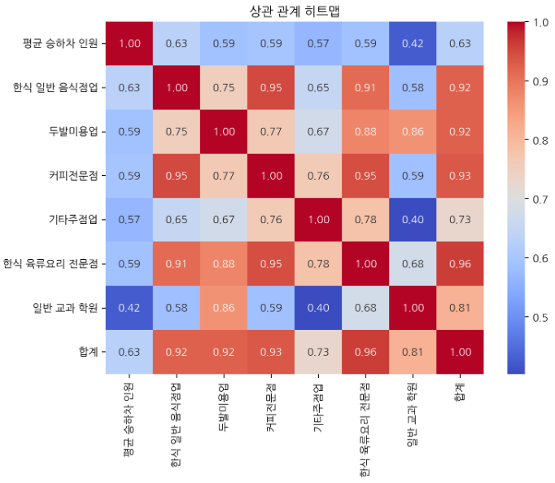
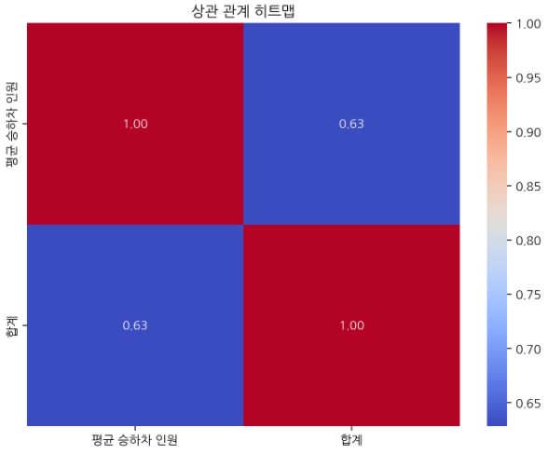
가설4 서비스 업종과 교육시설의 분포도가 높은 지역일수록 버스 이용량이 높을 것이다.
이변량 분석
0.5~1 사이가 상관관계가 높다고 판단
즉, 가장 아랫줄을 보면 합계와 모든 서비스업과 교육시설이 보다 높은 수치가 보인다
*합계: 서비스업과 교육시설을 모두 합한 변수
*서비스업 : 한식 일반 음식점업, 두발미용업, 커피전문점, 기타주점업, 한식 육류요리 전문점
*교육시설 : 일반 교과 학원

Slide 17
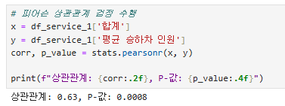
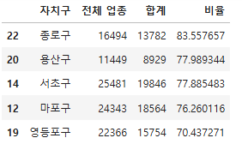
가설4 서비스 업종과 교육시설의 분포도가 높은 지역일수록 버스 이용량이 높을 것이다.
p-값 0.05보다 낮으므로 유의하다고 볼 수 있다.
서비스업종과 교육시설의 분포도가 높은 지역에
대중교통 노선을 추가하면 효율적이라고 볼 수 있다
결론
자치구별 서비스업종과 교육시설의 분포도가 높은 지역인 종로구, 용산구, 서초구, 마포구,영등포구를
기반으로 노선을 추가를 제안

Slide 18
최종 : 솔루션 도출
가설 1과 가설 4에서 강한 관계이며, 유의미한 결론을 얻을 수 있었다
가설 1에서는 강동수, 송파구, 관악구를 기준으로 노선을 배치,
가설 4에서는 종로구, 용산구, 서초구, 마포구 노선을 배치하는 것을 제안하였다.
하지만, 강동구에서의 강한 관계가 더 높기 때문에
강동구, 송파구, 관악구 기준으로 추천하되 종로구,용산구,서초구, 마포구도 염두해두는 것을 제안한다.

